Slide 1


기계학습개론 - 트리 알고리즘 -
교수 이홍로
MP : 010-6611-3896
E-mail : hrlee@cnu.ac.kr
강의 홈페이지 : https://cyber.hanbat.ac.kr/
Notes:
안녕하세요.
한 학기동안 여러분들과 컴퓨터 프로그래밍 공부를 함께 진행할 이홍로 교수입니다. 반갑습니다.
여러분들 아마 꿈과 희망을 가지고 우리 충남대학교에 입학하신 신입생들 이실텐데요.
어떠한 포부들을 가지고 학교에 입학들을 하셨나요?
열심히 하셔서 삼성, 네이버, 다음, 등의 메이저 기업에 취직하고 싶다라는 분도 계실테고,
열심히 연구를 해서 연구원, 교수를 하고싶다 라는 분도 있으실거라 생각이 듭니다.
본 컴퓨터프로그래밍 교과목은 여러분들의 이러한 꿈에 한층 가까워질 수 있도록 돕는 아주 중요하고도 기본이 되는 교과목 중의 하나입니다.
따라서 신입생 여러분들의 열정과 패기를 바탕으로 수업에 최선을 다하셔서 여러분들의 꿈에 한층 가까워질 수 있는 발판의 기회로 삼으셨으면 좋겠습니다.
그럼 수업을 시작해보도록 하겠습니다.

Slide 2
강의 목표
결정트리
교차검증과 그리드 서치
트리의 앙상블
랜덤 포레스트
Notes:
오늘 강의 내용은
앞으로 수업 진행에 대한 강의소개
그리고 컴퓨터 프로그램이란 무엇인가?
Java 프로그래밍 언어의 역사적 배경에서부터 다양한 특징들이 무엇이 있는지
에 대해 알아보도록 하겠습니다.

Slide 3
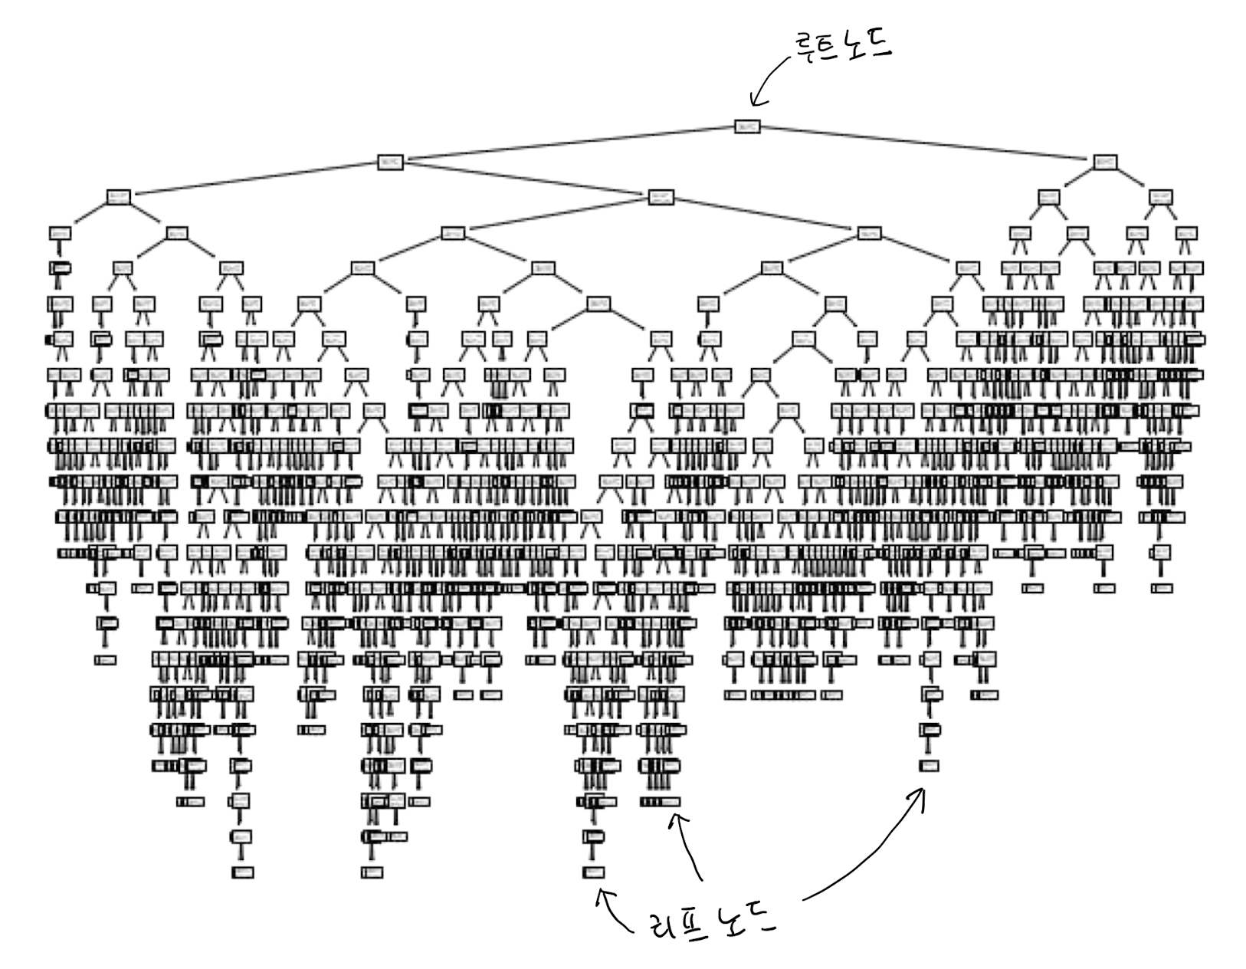
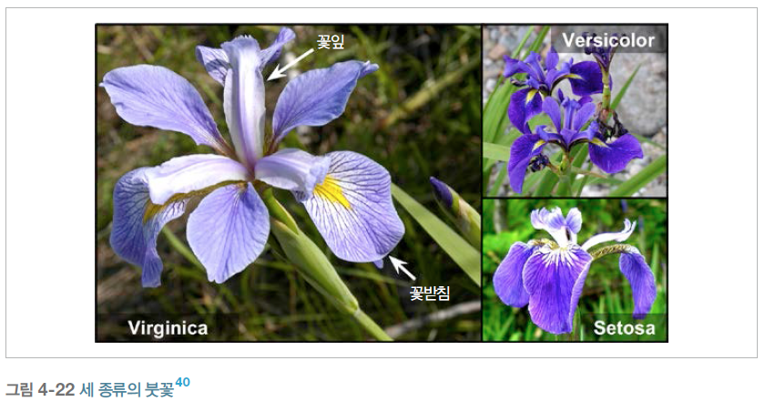
결정트리
결정트리
트리 형태로 의사결정 지식을 표현하여 데이터를 분류하는 기법
관측값과 목표값을 연결하는 예측 모델로써, 분류와 회귀 작업, 다중출력 작업이 가능한 머신러닝 알고리즘
‘스무고개’ 문답처럼 선택 방법으로 진행
주택이나 자동차 구입비용 등의 예측에 활용
타이타닉호 탑승객의 생존 여부를 나타내는 결정 트리
운동경기 진행 적합 여부 판단
붓꽃 종류 분류

Slide 4
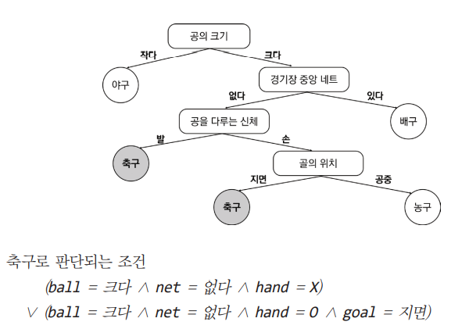
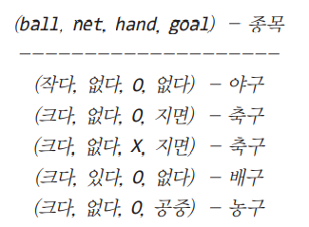
결정트리
데이터들을 트리 구조의 루트^{root}에서 시작하여 차례로 중간 노드^{internal node}들을 거쳐 단말 노드^{leaf node}에 배정하는 기능을 수행

Slide 5
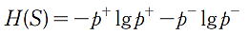
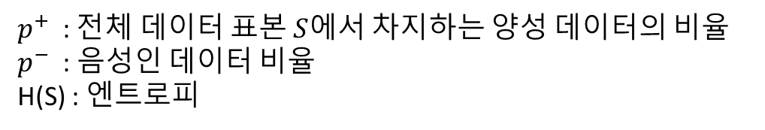
결정트리
속성의 선택
데이터는 여러 가지 속성 중에서 어떤 것이 가장 중요한 것인지 판단하기 위해 정보 이득^{information gain}이라는 개념이 사용
정보이득 : 특정한 속성이 원하는 분류 방식에 부합하게 데이터를 나누는지를 측정할 수 있는 척도
엔트로피 : 원래 정보량을 측정하기 위해 고안된 것으로, 이 값이 크면 많은 정보가 담겨 있다는 것
$p^{+}$ : 전체 데이터 표본 $S$에서 차지하는 양성 데이터의 비율 $p^{−}$: 음성인 데이터 비율
H(S) : 엔트로피

Slide 6
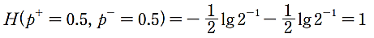
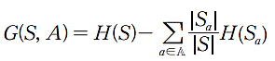
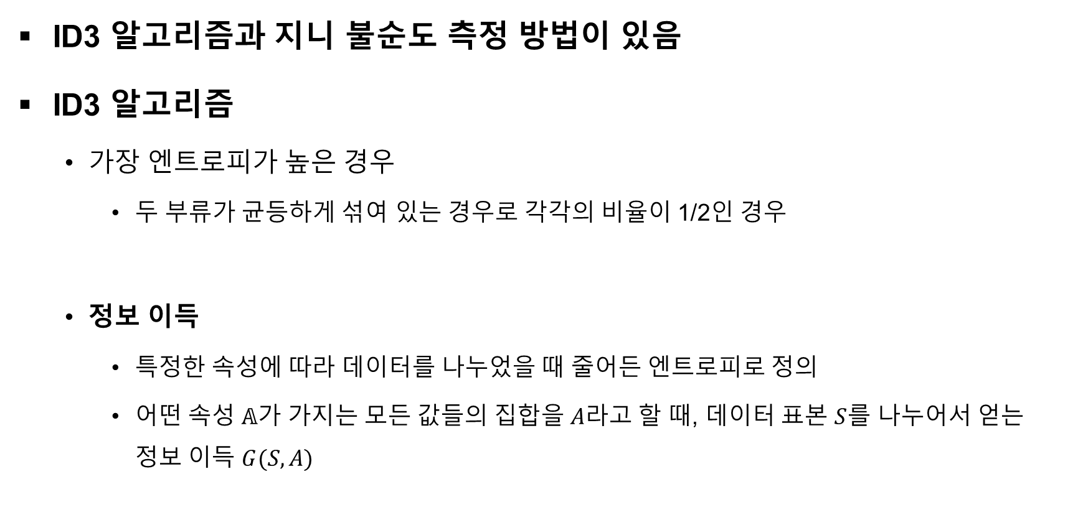
결정트리
ID3 알고리즘과 지니 불순도 측정 방법이 있음
ID3 알고리즘
가장 엔트로피가 높은 경우
두 부류가 균등하게 섞여 있는 경우로 각각의 비율이 1/2인 경우
정보 이득
특정한 속성에 따라 데이터를 나누었을 때 줄어든 엔트로피로 정의
어떤 속성 $𝔸$가 가지는 모든 값들의 집합을 $A$라고 할 때, 데이터 표본 $S$를 나누어서 얻는 정보 이득 $G(S, A)$
정보이득이 가장 큰 속성을 선택

Slide 7
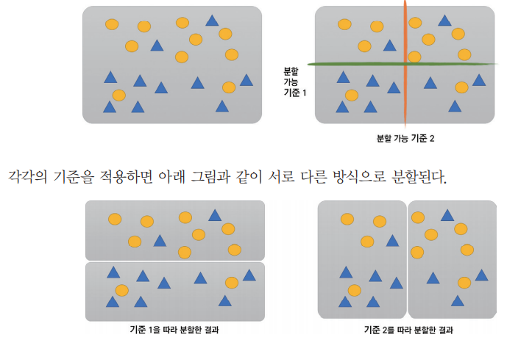
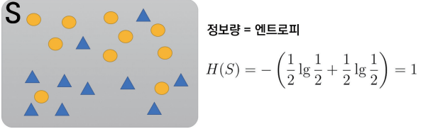
결정트리

Slide 8
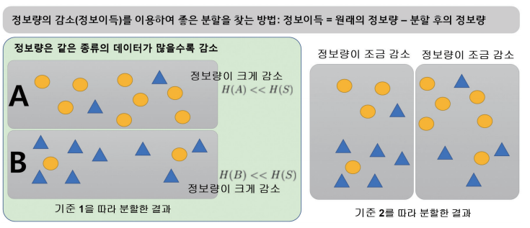
결정트리
좋은 분할
정보가 잘 나누어져 있어야 함
분할된 노드 각각에 한 종류의 데이터 비율이 높아져서 정보량이 줄어들어야 한다는 것.
원래의 정보량에서 분할 후의 정보량을 뺀 값이 커질수록 좋다는 것이며 이것을 정보이득^{information gain}이라고 정의

Slide 9
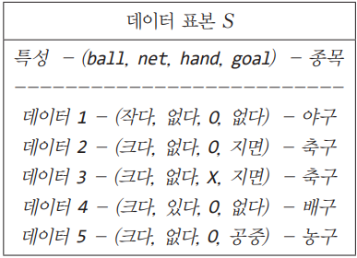
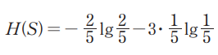
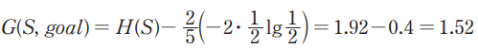
결정트리
데이터 표본의 엔트로피 측정
야구, 배구, 농구의 비율 : 1/5
축구 비율 2/5
정보이득 계산
중요속성은 goal

Slide 10
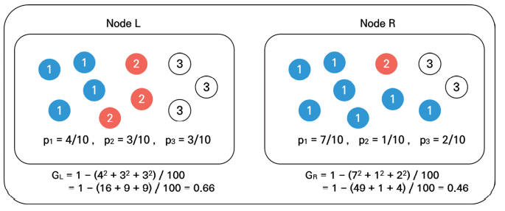
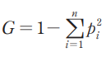
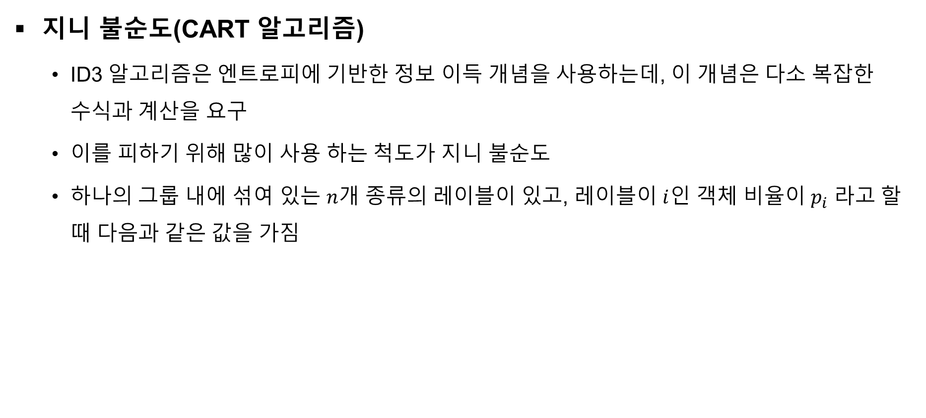
결정 트리
지니 불순도(CART 알고리즘)
ID3 알고리즘은 엔트로피에 기반한 정보 이득 개념을 사용하는데, 이 개념은 다소 복잡한 수식과 계산을 요구
이를 피하기 위해 많이 사용 하는 척도가 지니 불순도
하나의 그룹 내에 섞여 있는 $n$개 종류의 레이블이 있고, 레이블이 $i$인 객체 비율이 $p_{i}$ 라고 할 때 다음과 같은 값을 가짐

Slide 11
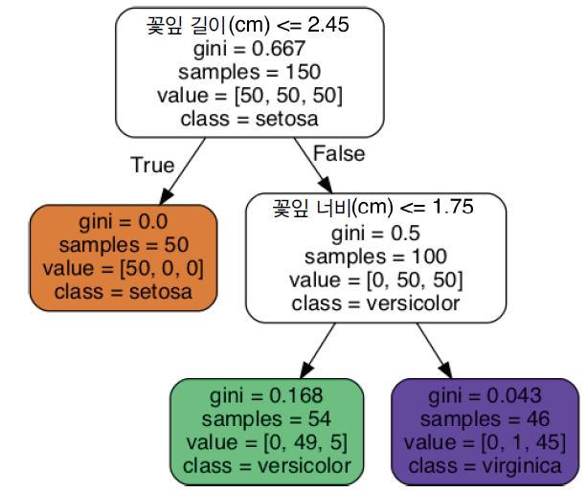
결정트리
예시
꽃잎 길이, 꽃잎 너비에 따른 꽃 분류 문제

Slide 12
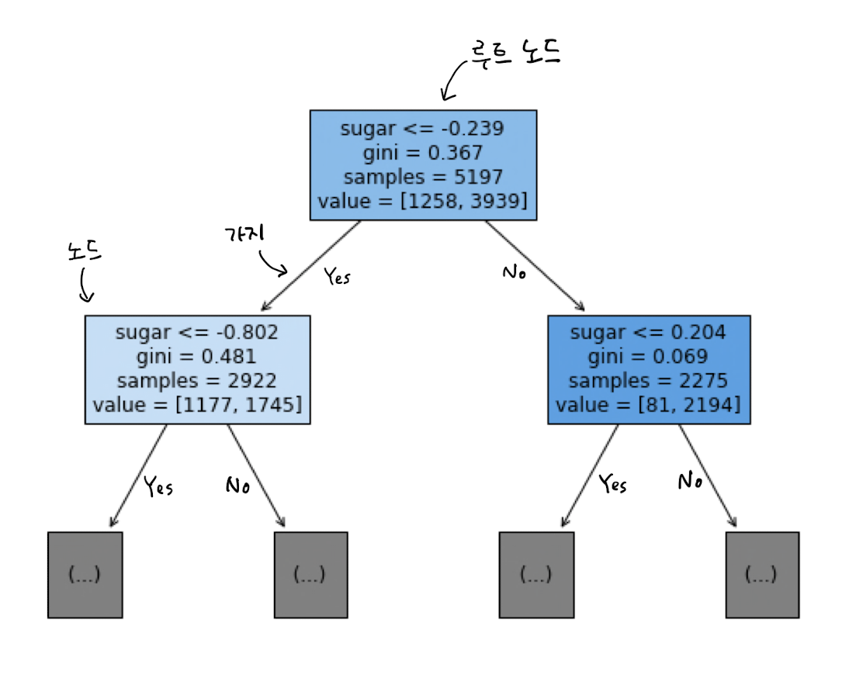
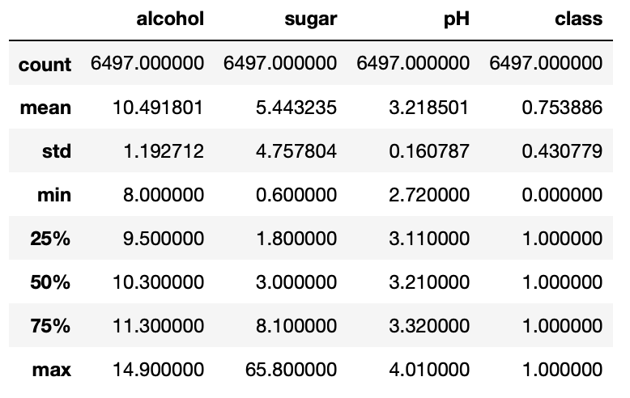
결정트리
예시
RED or WHITE Wine 분류 문제

Slide 13
결정트리
실습
Github : https://github.com/hongrolee/Machine-Learning/blob/main/colab/%EC%99%80%EC%9D%B8%EB%B6%84%EB%A5%98_%EA%B2%B0%EC%A0%95%ED%8A%B8%EB%A6%AC.ipynb
Colab : https://colab.research.google.com/github/rickiepark/hg-mldl/blob/master/5-1.ipynb#scrollTo=Kt_biWBq_M-p

Slide 14
“천재는 노력하는 사람을 이길 수 없고, 노력하는 사람은 즐기는 사람을 이길 수 없다.”

